Slide 1
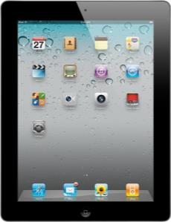
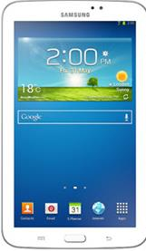
EQUIPO DE PANTALLA TÁCTIL
Entrenamiento Básico
Este material ha sido producido bajo la subvención Susan Harwood número SH-26321-SH4 Administración de Seguridad y Salud Ocupacional. Ministerio de Trabajo de los EE.UU. No refleja necesariamente los puntos de vista o las políticas del Ministerio de Trabajo de los EE.UU., ni tampoco la mención de nombres comerciales, productos comerciales u organizaciones implica respaldo por parte del Gobierno de los EE.UU.

Slide 2
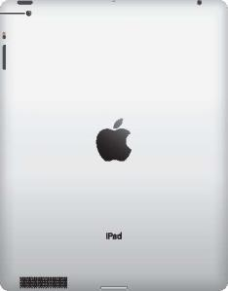
Botones de Control
Micrófono
Activación/Reposo
Salida de Auriculares
Cámara Trasera
Silenciamiento/Bloqueo de rotación
Volumen
Altavoz
Conector Dock
Notes:
Practice

Slide 3
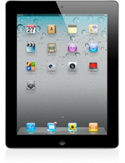

Operaciones Básicas
La pantalla principal muestra la hora, fecha y luego un conjunto de aplicaciones (Apps)
Cámara Frontal
Apps
Usted puede iniciar la aplicación tocando el ícono del app que desee utilizar
Pulse en el App para comenzar
Pantalla Multi-touch
Permite que usted pase el dedo a la derecha, izquierda, arriba, abajo.
Indicador de vista de pantalla
Inicio
Cuando este botón se presiona, le lleva a la pantalla principal
y despierta la tableta

Slide 4
Gestos Multi-táctiles
Cuando una aplicación está abierta toque la pantalla con 4 o 5 dedos al mismo tiempo para ir a la patalla de inicio.
Toque con 2 dedos al mismo tiempo o separándolos para ampliar o reducir la imagen en la pantalla.
Usted puede cambiar la posición de las páginas usando el dedo índice.

Slide 5
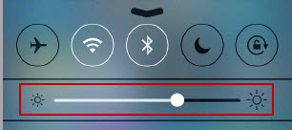
Ajuste de Brillo
Para ajustar el brillo de la pantalla, deslice su dedo hacia arriba desde la parte inferior de la pantalla.
Arrastre el control de brillo en la barra de multi-tareas. Toque ligeramente de izquierda a derecha para ajustar el nivel de brillo deseado.
Usted puede usar la función de Auto-Brillo para que se ajuste automáticamente el brillo de la pantalla. En Configuración, vaya a Brillo & Fondo de Pantalla, luego active o desactive la función de Auto-Brillo.

Slide 6
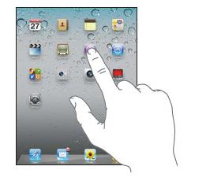
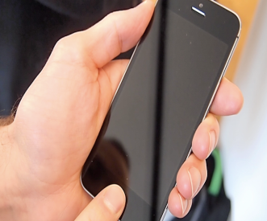
Abrir y Cerrar Apps
Para abrir una aplicación simplemente toque con el dedo el icono del app en la pantalla de inicio.
Para cerrar una aplicación presione dos veces el botón de inicio.

Slide 7
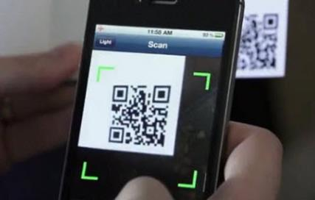
Escaneo del Código QR
Active el app del escaner QR tocando con el dedo el icono del lector QR.
Usted escaneará el QR usando la cámara trasera de su equipo.
  Necesitará sacar el equipo de su estuche.
Apunte la cámara al código QR dado. Cuando el código ha sido escaneado usted escuchará un sonido “ding”. Presione ok en las ventanas abiertas y usted será conducido al portal de entrenamiento.

Slide 8
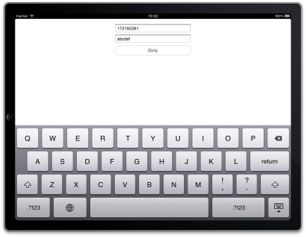
Acceso al Teclado
Teclado en la Pantalla
  Para activar el teclado debe tocar una vez con el dedo el área rellenable, destinada a escribir el texto (usualmente está en color blanco).
  Verá un cursor intermitente indicándole que ingrese un carácter. Puede entonces comenzar a tipear lo que requiera.

Slide 9
¿PREGUNTAS?

